Slide 1
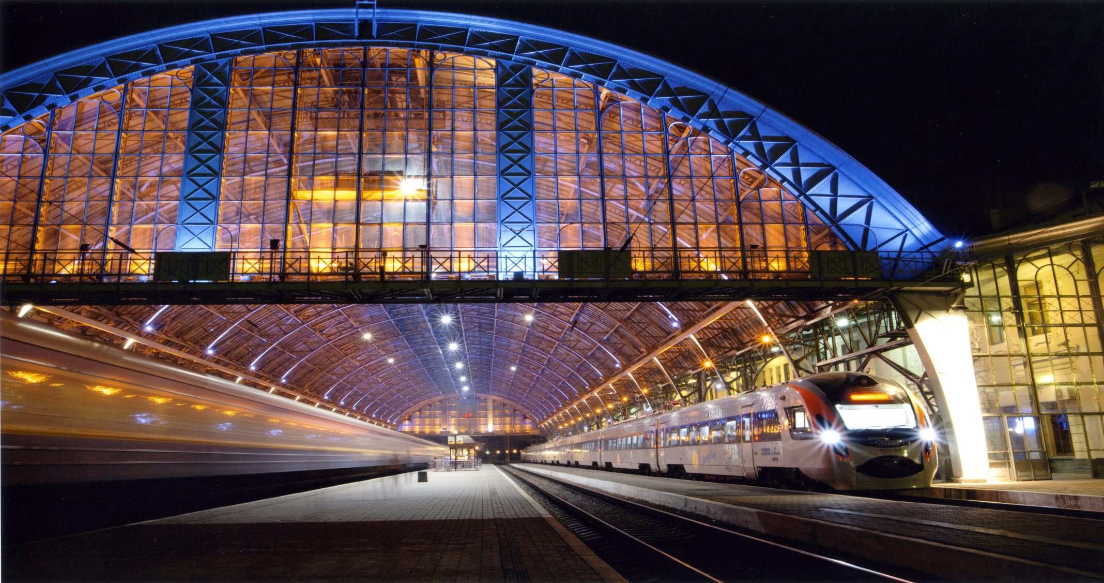
СТРАТЕГІЯ РОЗВИТКУ
ПАТ “УКРЗАЛІЗНИЦЯ”
2017 – 2021 роки
ПАТ «Укрзалізниця» 2017

Slide 2
ЗА ОСТАННІ 5 РОКІВ СКОРОЧУВАЛИСЬ ОБСЯГИ ПЕРЕВЕЗЕНЬ ЗАЛІЗНИЧНИМ ТРАНСПОРТОМ ТА ЇХ ПРИВАБЛИВІСТЬ
2
Тарифний вантажообіг, млрд. ткм
Частка автотранспорту, у відсотках до загального (вантажообіг залізничний + автотранспорт =100%)
- 24%
Пасажирообіг, млрд пас. км
Частка авіатранспорту, у відсотках до загального (пасажірообіг залізничний + авіатранспорт = 100%)
- 37%
ПАТ «Укрзалізниця» 2017

Slide 3
ТАКОЖ СКОРОЧУВАВСЯ ФАКТИЧНИЙ РІВЕНЬ КАПІТАЛЬНИХ ВКЛАДЕНЬ…
3
Порівняння з іншими операторами по рівню капітальних вкладень,
Рівень інвестицій до активів, відсоток¹
Фактичний рівень капітальних вкладень, млн. дол. США
Майже в
6 разів
нижче
у 4 рази
менше
9,2%
Порівняння з іншими операторами показує, що необхідний рівень інвестицій на рік складає:
27¹ млрд грн
ПАТ «Укрзалізниця» 2017 1 До 2016 р.

Slide 4

…ЩО СТАЛО ПРИЧИНОЮ КРИТИЧНОГО ЗНОСУ ОСНОВНИХ ФОНДІВ
4
Інфраструктура
Магістральні колії – відсоток шляху з простроченим капітальним ремонтом (включаючи реконструкцію) складає 27%
Колійна техніка – відсоток з терміном служби складає 78%
Електропостачання – знос тягових підстанцій складає 67%, а контактної мережі, відповідно, 65%
Локомотиви
Магістральні електровози – робочий парк складає 66% від інвентарного, зношеність парку 92%
Магістральні тепловози – робочий парк складає 42% від інвентарного, зношеність парку 99%
Маневрові тепловози – робочий парк складає 62% від інвентарного, зношеність парку понад 80%
Вагони
Вантажні вагони – робочий парк складає 64% від інвентарного, зношеність парку понад 90%
Пасажирські вагони – експлуатаційний парк складає 66% від інвентарного, зношеність парку 87%
Електро і дизель-поїзди – експлуатаційний парк складає 79% від робочого, зношеність парку біля 90%
ПАТ «Укрзалізниця» 2017

Slide 5
ВІДПОВІДНО ДО ОСНОВНИХ ОЧІКУВАНЬ КЛЮЧОВИХ СТЕЙКХОЛДЕРІВ*...
5
Логістичні клієнти
Підвищення швидкості і своєчасності доставки вантажів
Підвищення доступності перевезень зал. транспортом
Поліпшення якості обслуговування
Зниження вартості логістики перевезень вантажів зал. транспортом
Інвестори
Зрозуміла структура компанії і прозорі правила співробітництва
Захищеність інвестицій
Висока дохідність інвестицій
Надійність і своєчасність при виконанні зобов'язань
Очікування ключових стейкхолдеров УЗ
Держава¹
Зростання вартості бізнесу, а також податкових виплат
Підвищення доступності перевезень зал. транспортом
Мінімізація впливу на навколишнє середовище
Підвищення зайнятості і соціальної відповідальності
* - інші основні стейкхолдери: пасажири та співробітники
ПАТ «Укрзалізниця» 2017
1 Як власник і регулятор, а також представник
інтересів великих верств суспільства

Slide 6
…ВИЗНАЧЕНО СТРАТЕГІЧНІ ЦІЛІ ПАТ УЗ
6
КЛЮЧОВІ ЦІЛІ
Підвищення ефективності системи корпоративного управління
Підвищення економічної ефективності компанії
Підвищення фінансової стабільності
Забезпечення якісного задоволення попиту на вантажні перевезення залізничним транспортом в Україні
Підвищення привабливості для співробітників та партнерів і впровадження соціально-відповідальних підходів в управлінні персоналом
ПАТ «Укрзалізниця» 2017

Slide 7
ДЛЯ РЕАЛІЗАЦІЇ КЛЮЧОВИХ ЦІЛЕЙ НЕОБХІДНО РЕАЛІЗУВАТИ ТАКІ ЗАХОДИ
7
КЛЮЧОВІ ЦІЛІ
ОСНОВНІ ЗАХОДИ
Побудова і розвиток ефективної системи корпоративного управління, заснованої на відкритості, прозорості і підзвітності
Оптимізації витрат та забезпечення стійкого розвитку, росту дохідності і рентабельності бізнесу за рахунок проведення довгострокової тарифної політики
Реалізація інвестиційної політики, направленої на оновлення рухомого складу та інфраструктурних проектів з використанням PPP
ПАТ «Укрзалізниця» 2017

Slide 8
1. КЛЮЧОВИМ НАПРЯМКОМ РЕФОРМИ КОРОПОРАТИВНОГО УПРАВЛІННЯ Є ПЕРЕХІД ДО ВЕРТИКАЛЬНО ІНТЕГРОВАНОЇ СТРУКТУРИ
8
1
Вертикальна інтеграція діяльності компанії на напрямках, націлених на сегменти ринку, перехід від регіональної структури побудови
2
Принципи бюджетування і економічно обґрунтованих взаєморозрахунків між вертикалями
3
Нова система тарифоутворення: поділ між інфраструктурною і тяговою складовою тарифу
4
Нова ефективна система корпоративного управління: чіткі розподіл функцій між структурними підрозділами та вертикалями з визначенням фінансово-економічних цілей для кожної вертикалі та контроль за їх виконанням
ПАТ «Укрзалізниця» 2017

Slide 9



2. ЦІЛЬОВА БІЗНЕС МОДЕЛЬ УЗ БУДУЄТЬСЯ НА 5-ТИ БІЗНЕС-ВЕРТИКАЛЯХ
9
Корпоративний центр
Формування стратегічних політик
Надання
загально-корпоративних послуг
Вантажні переве-зення та логістика
Пасажир-ські переве-зення
Інфраст-руктура
Послуги тяги
Виробниц-тво та сервіс
1
2
3
4
5
Соціальний сектор
ПАТ «Укрзалізниця» 2017

Slide 10
1. ДЛЯ ПІДВИЩЕННЯ ЕКОНОМІЧНОЇ ЕФЕКТИВНОСТІ ТА ФІНАНСОВОЇ СТАБІЛЬНОСТІ НЕОБХІДНО ОПТИМІЗУВАТИ ВИТРАТИ…
10
1
Реалізація непрофільних активів
2
Впровадження механізму по закриттю або консервації мало задіяних ліній інфраструктури загального користування на державному рівні
3
Проведення переговорів з кредиторами щодо зниження процентних ставок, заміні валюти кредитування та продовження строку користування коштами
4
Підготовка нової емісії єврооблігацій з метою структурування заміщення більш дорогих облігацій в обігу
5
Підвищення продуктивності праці та ефективності використання рухомого складу при залізничних вантажних перевезеннях
6
Побудова ефективної системи закупівель для скорочення щорічних витрат
7
Створення та початок роботи комплаєнс-офісу
8
Використання нового більш енергоефективного рухомого складу
ПАТ «Укрзалізниця» 2017

Slide 11
2. …ПІДВИЩИТИ ПРОДУКТИВНІСТЬ ВИКОРИСТАННЯ РУХОМОГО СКЛАДУ…
11
Оптимізація парку локомотивів
Виведення зношених надлишкових електровозів (598 од.) та тепловозів магістральних і маневрових (575 од.)
Підвищення енергоефективності шляхом:
- оновлення парку локомотивів, у т.ч. за рахунок нових двосистемних електровозів, односистемних вантажних постійного і змінного струму, а також магістральних вантажних тепловозів з асинхронним приводом
- ремоторизація сучасними силовими установками маневрових та магістральних тепловозів
Збільшення продуктивності локомотива, млн. ткм брутто
Збільшення продуктивності вантажного вагону, млн. ткм
+ 8,3%
+ 94,6%
ПАТ «Укрзалізниця» 2017

Slide 12
3. … ЗБІЛЬШИТИ ПРОДУКТИВНІСТЬ ПРАЦІ, ЩО ДОЗВОЛИТЬ ПІДВИЩИТИ РІВЕНЬ ЇЇ ОПЛАТИ…
12
Середньорічна продуктивність праці,
Приведені ткм на працівника, 2014-2016
Щорічні витрати на оплату праці,
млрд грн, 2016-2021
7,7 млрд грн
+60%
Планується поступове досягнене рівня продуктивності праці Deutsche Bahn та KTZ до 2026 року, з цільовим показником +30% до 2021 року
За рахунок підвищення мотивації праці співробітників шляхом досягнення 10 місця у рейтингу¹ заробітних плат України
ПАТ «Укрзалізниця» 2017 1 За видами економічної діяльності

Slide 13
4. …ТА ЗБІЛЬШИТИ ДОХОДИ
13
1
Поступове зменшення обсягів перехресного субсидування шляхом організації роботи з місцевими органами самоврядування щодо укладання договорів на приміські перевезення на засадах їх окупності
Впровадження і підтримка запропонованого механізму по компенсації різниці між доходами і економічно обґрунтованими витратами в сегменті регульованих пасажирських перевезень на далекі відстані, а також прийняття рішення щодо виділення коштів державних та місцевих бюджетів для оновлення пасажирського рухомого складу
2
3
Лібералізація тарифу на пасажирські перевезення в сегментах 1-го класу, СВ і купе, право самостійно встановлювати тарифи на перевезення пасажирів в далекому сполученні
4
Проведення індексації тарифу на вантажні перевезення на економічно обґрунтований рівень
5
Розробка та узгодження механізму довгострокової індексації тарифів на вантажні перевезення на підставі індексу цін виробників промислової продукції
6
Надання нових додаткових послуг пасажирам
ПАТ «Укрзалізниця» 2017

Slide 14
1. ОТРИМАННЯ СТАБІЛЬГИХ ДОХОДІВ ТА ЗАДОВОЛЕННЯ ПОПИТУ У ЗАЛІЗНИЧНИХ ПЕРЕВЕЗЕННЯХ ПЛАНУЄТЬСЯ ЗА РАХУНОК МАСШТАБНОГО ОНОВЛЕННЯ ОСНОВНИХ ФОНДІВ
14
1
Реалізація інвестиційного плану 2017-2021
2
Запровадження прозорої взаємодії з вантажовласниками щодо спільного планування та реалізації інвестиційних проектів щодо ліквідації локальних “вузьких місць” інфраструктури
3
Перехід на засади довгострокового планування та укладання договорів щодо оновлення рухомого складу
ПАТ «Укрзалізниця» 2017

Slide 15
2. ІНВЕСТИЦІЙНИЙ ПЛАН 2017-2021
15
5 864
млрд. дол. США
Обсяг коштів для реалізації інвестиційного плану
Основні інфраструктурні проекти
Інфраструктура | 1 875 млн. $
Придбання рухомого складу | 3 280 млн. $
Модернізація рухомого складу | 709 млн. $
 | Всього, млн. дол. США
Реконструкція залізничних колій на основних магістралях | 601
Електрифікація напрямку “Долинська – Миколаїв – Колосівка” | 278
Впровадження систем цифрового зв'язку | 154
Завершення будівництва Бескидського тонелю | 72
Електрифікація залізничного шляху “Ковель – Ізов – Державний кордон” | 53
Модернізація залізничного шляху “Ковель – Яготин – Державний кордон” | 40
Будівництво логістичних складів | 30
Придбання та модернізація рухомого складу
 | Придбання, од. | Модернізація, од. | Всього, млн. дол. США
Локомотиви | 163 | 362 | 1330
Вантажні вагони | 15 753 | 46 028 | 848
Пасажирські вагони | 419 | 799 | 466
Електропоїзди (секції) | 120 | 326 | 516
Дизель-поїзди (вагони) | 78 | 16 | 169
ПАТ «Укрзалізниця» 2017

Slide 16
ДЛЯ РЕАЛІЗАЦІЇ ІНВЕСТИЦІЙНОГО ПЛАНУ НЕОБХІДНО ЗДІЙСНИТИ ІНДЕКСАЦІЮ ТАРИФУ. ОДИН ІЗ ЗАПРОПОНОВАНИХ ВАРІАНТІВ – ЗБІЛЬШЕННЯ НА ПРОГНОЗНИЙ РІВЕНЬ ІНДЕКСУ ЦІН ВИРОБНИКІВ +5%
16
238,6%
(факт 1 кв. 2017)
Операційна ефективність УЗ
+22,5%
+15%
+13,5%
+15,4%
+30,5%
+19,1%
ПАТ «Укрзалізниця» 2017

Slide 17
КРІМ НЕОБХІДНОСТІ ВИКОНАННЯ ІНВЕСТИЦІЙНОГО ПЛАНУ Є ІНШІ ОБ'ЄКТИВНІ ПРИЧИНИ
17
ОСНОВНІ ПІДСТАВИ ЗДІЙСНЕННЯ ІНДЕКСАЦІЇ
Зростання цін і тарифів на паливно-енергетичні та матеріальні ресурси
Збільшення на 8,8% прогнозного курсу гривні до дол. США
Зміна ставок податків, зборів (обов’язкових платежів)
Недостатня компенсація витрат за рахунок більшого зростання цін, ніж було спрогнозовано під час індексації 2016
Зростання мінімальної заробітної плати згідно з рішенням Уряду
Підвищення заробітної плати на 25% на виконання вимог Галузевої угоди

Slide 18
ТІЛЬКИ ВИКОАННЯ ВСІХ ЗАХОДІВ, ВИЗНАЧЕНИХ СТРАТЕГІЄЮ, ДОЗВОЛИТЬ ОТРИМАТИ НАСТУПНІ РЕЗУЛЬТАТИ
18
Загальні показники
Інфраструктура
Динаміка продуктивності праці, тис. грн. / особа
Відсоток колії з інтенсивним рухом з простроченими термінами реконструкції, %
75%
11,9%
Вантажні перевезення
Задоволення потреби у прогнозних обсягах перевезень, %
Продуктивність вантажного вагону, млн. ткм на рік
2,6%
94,6%
Продуктивність вантажного локомотиву, млн. ткм на рік
Перевезення вагонами ПАТ УЗ, %
8,3%
35,8%

Slide 19
СТРАТЕГІЯ РОЗВИТКУ
ПАТ “УКРЗАЛІЗНИЦЯ”
2017 – 2021 роки
ДЯКУЮ!
ПАТ «Укрзалізниця» 2017

